Slide 1
Asset Masters
Autor :Reinaldo Mursulí Tavío
Tutor: Iosmel Sánches Martínez

Slide 2

Introducción

Slide 3
En este proyecto estoy encantado de presentar Asset Masters
La aplicación "AssetMaster" surge como una solución innovadora para optimizar la gestión de activos dentro de un departamento. En un entorno empresarial donde el control y la administración eficiente de los recursos son fundamentales, esta herramienta se convierte en un aliado estratégico para los jefes de departamento. Su principal función es permitir a los usuarios agregar, eliminar, modificar y buscar activos de manera sencilla y rápida.

Slide 4
Situación Problemática
Para controlar los AFT el Jefe del área le solicita Adiestrador del área que se ponga en contacto con el Especialista de activos fijos y útiles de Economía de la universidad para que le entregue impreso un listado actualizado con los activos de esa área. Luego se dispone junto al Adiestrador del área a hacer el control. Ambos van revisando cada uno de los activos y van haciendo una marca que identifique los que están y los que no.

Slide 5
Problema científico:
¿Como mejorar la gestión para el uso y control de los activos fijos tangibles y útiles a través de una herramienta informática?

Slide 6
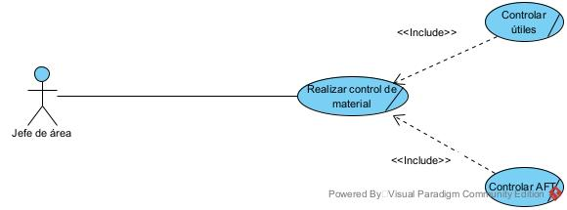
Diagrama CU del negocio

Slide 7
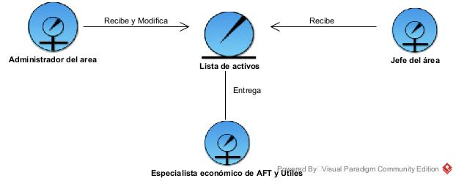
Modelo de objetos del negocio

Slide 8

Requerimientos funcionales
RF 1 Autenticarse
RF 2 Cambiar contraseña
RF 3 - Cerrar sesión
RF 4 -Controlar AFT
RF 5 -Generar informe

Slide 9
RF 6- Realizar solicitud de movimiento del AFT.
RF 7- Solicitar baja del Activo
Al Jefe de departamento
RF 8- Mostrar historial de cambio por fecha

Slide 10
RF 9- Gestionar área
RF 10- Importar listado AFT
RF 11-Gestionar usuario
RF 12- Gestionar AFT
RF 13- Generar QR
RF 14- Realizar movimiento del AFT

Slide 11
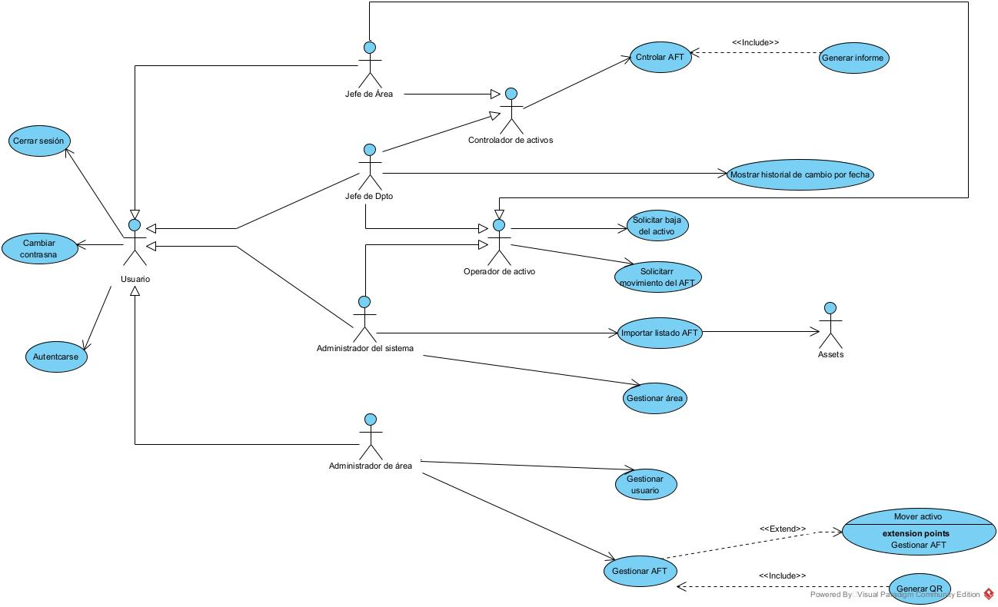
Diagrama de caso de uso del sistema

Slide 12
Clasificación de los CU en cuanto a transacciones
Casos de Uso | Cantidad de transacciones
Autenticarse | 2
Cambiar Contraseña | 2
Cerrar Sesión | 1
Controlar activo | 2
Realizar solicitud de movimiento del AFT | 2
Realizar movimiento del AFT | 3
Solicitar baja del activo | 2
Generar informe | 4
Mostrar historial de cambio por fecha | 2
Gestionar AFT | 7
Generar QR | 2
Gestionar Usuario | 7
Gestionar Área | 7
Importar listado AFT | 4

Slide 13
Resumen de resultados de la estimación
Actividad | Porcentaje | Valor Esfuerzo
Análisis | 10% | 373.5
Diseño | 20% | 747
Implementación | 40% | 1494
Prueba | 15% | 560.25
Sobrecarga | 15% | 560.25
Total | 100% | 3900

Slide 14
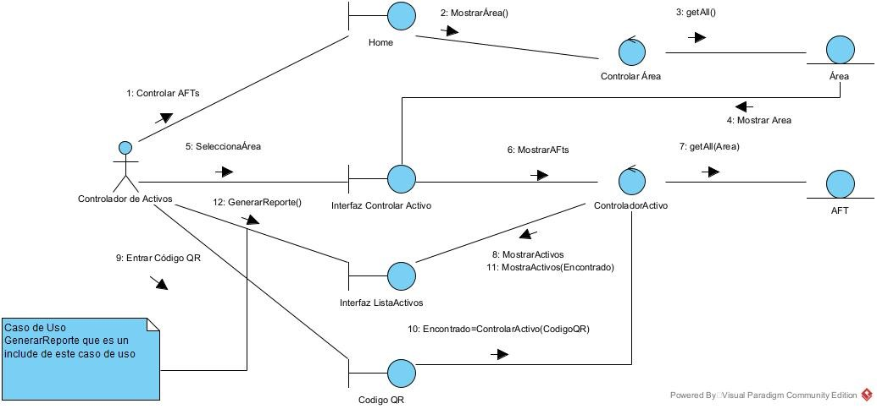
CU Controlar AFT CodigoQR

Slide 15
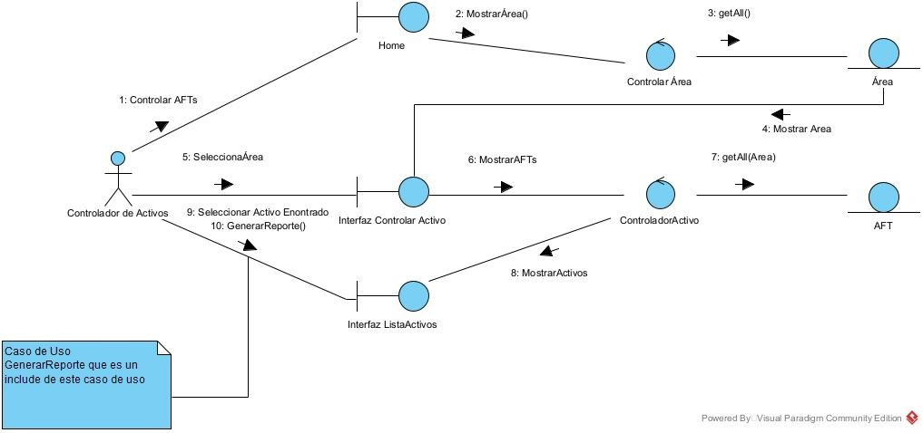
CU Controlar AFT Físicamente

Slide 16
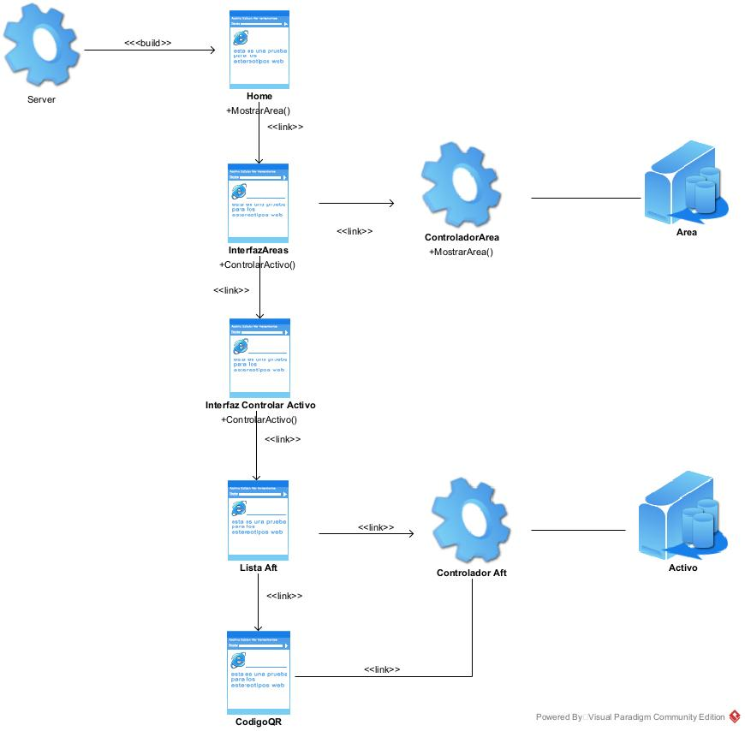
Diagrama de Clases del CU Controlar AFT

Slide 17
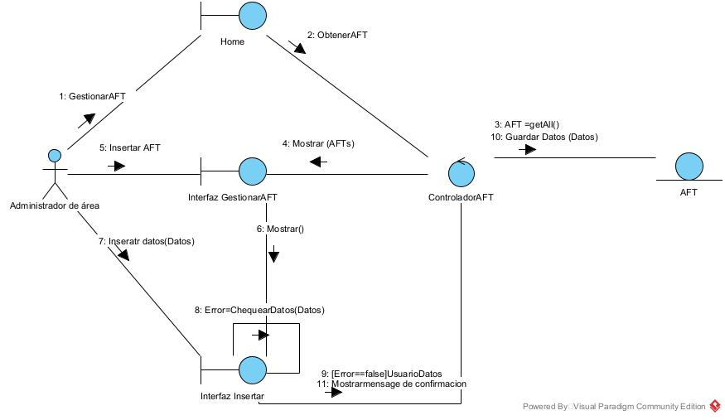
Diagrama de Colaboración del CU GestionarAFT – Insertar AFT

Slide 18
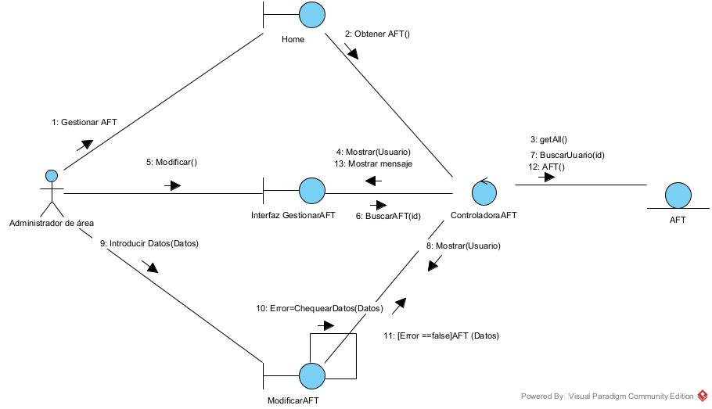
Diagrama de Colaboración del CU Gestionar AFT – Modificar AFT

Slide 19
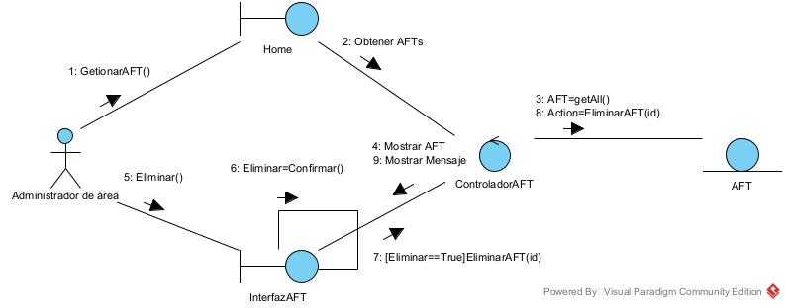
Diagrama de Colaboración del CU Gestionar Usuario – Eliminar AFT

Slide 20
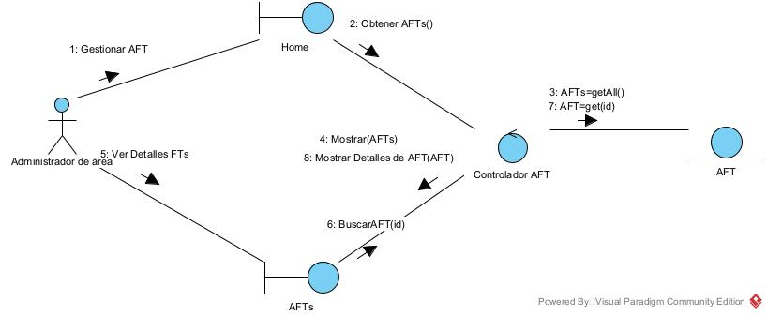

Slide 21
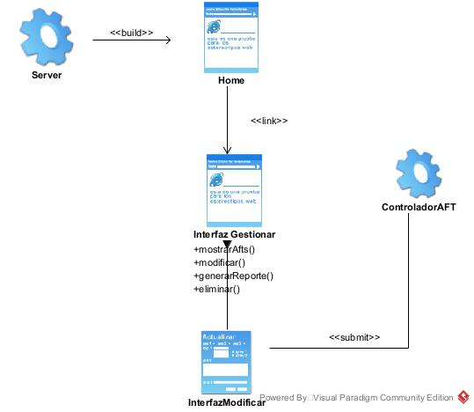

Slide 22
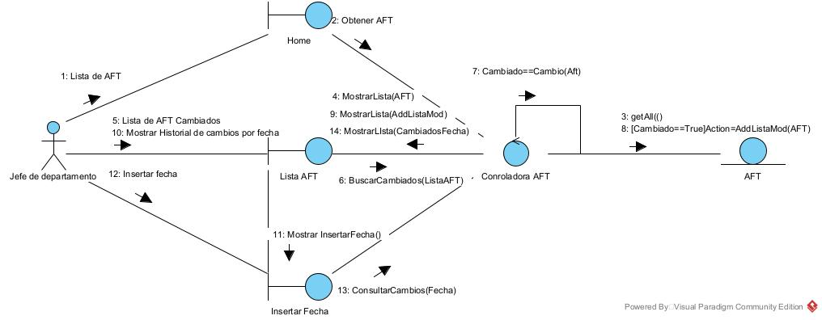
Diagrama de Colaboración del CU Ver Historial de movimiento dada una fecha

Slide 23
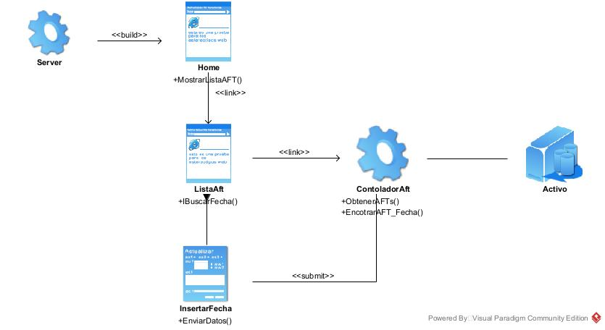
2 Diagrama de Clases del CU Ver Ver Historial de movimiento dada una fecha

Slide 24
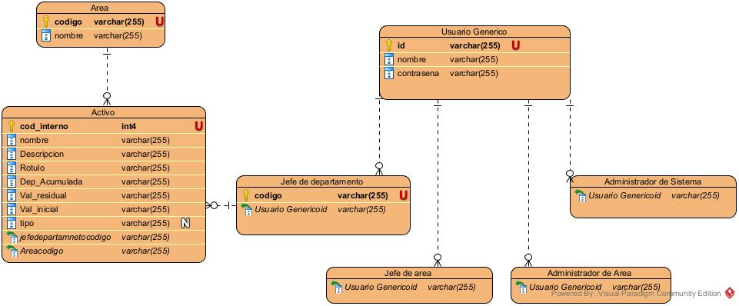
Base de datos

Slide 25
Conclusiones

Slide 26
El desarrollo deAsset Masster como solución tecnológica para la gestión de activos fijos en universidades representa un avance significativo en la modernización de los procesos administrativos dentro del ámbito educativo. A través de este proyecto ,se ha demostrado que la implementación de una herramienta centralizada y especializada no solo optimiza la gestión de los recursos institucionales ,sino que también contribuye a la toma de decisiones estrategias basadas en datos precisos y actualizados.

